Slide 1
Salto Estratosférico
INSPER
Gabriel Terhorst – Pedro Ramos
1º Semestre – Turma B

Slide 2
Pergunta
De que altura o meu pai teria que pular para atingir a velocidade do som?
Premissas:
Área de secção transversal = 0.18 m²
Peso do traje = 45 kg
Coeficiente de arrasto da pessoa = 0.5
A variação de massa não altera nenhum outro parâmetro
Não há movimento na horizontal
Meu pai pesa 120 kg

Slide 3
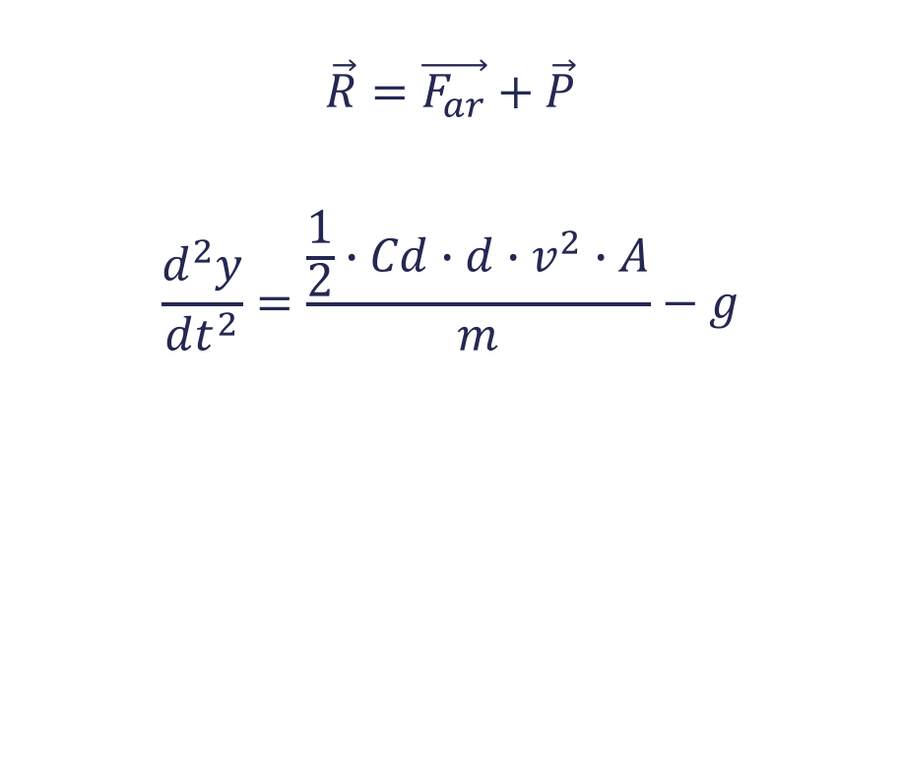
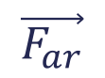

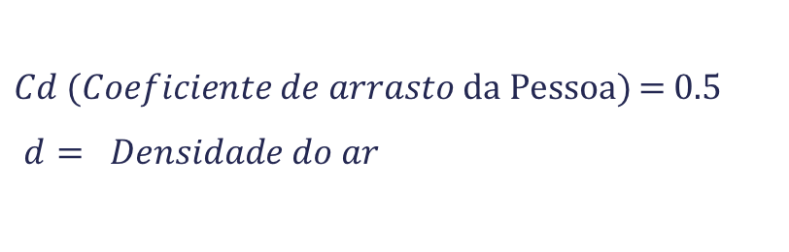
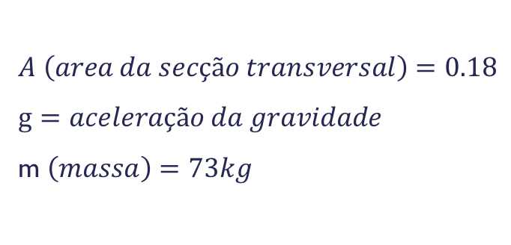
Modelo
$$\vec{R}=\vec{F_{ar}}+\vec{P}$$
$$\frac{d^{2}y}{dt^{2}}=\frac{\frac{1}{2}∙Cd∙d∙v^{2}∙A}{m}−g$$
Y
$$\vec{F_{ar}}$$
$A \left(area da secção transversal\right)=0.18$
$g=aceleração da gravidade$
m$\left(massa\right)=73kg$
$$\vec{P}$$
$Cd (Coeficiente de arrasto$ da Pessoa) = 0.5
$d= Densidade do ar$
X

Slide 4
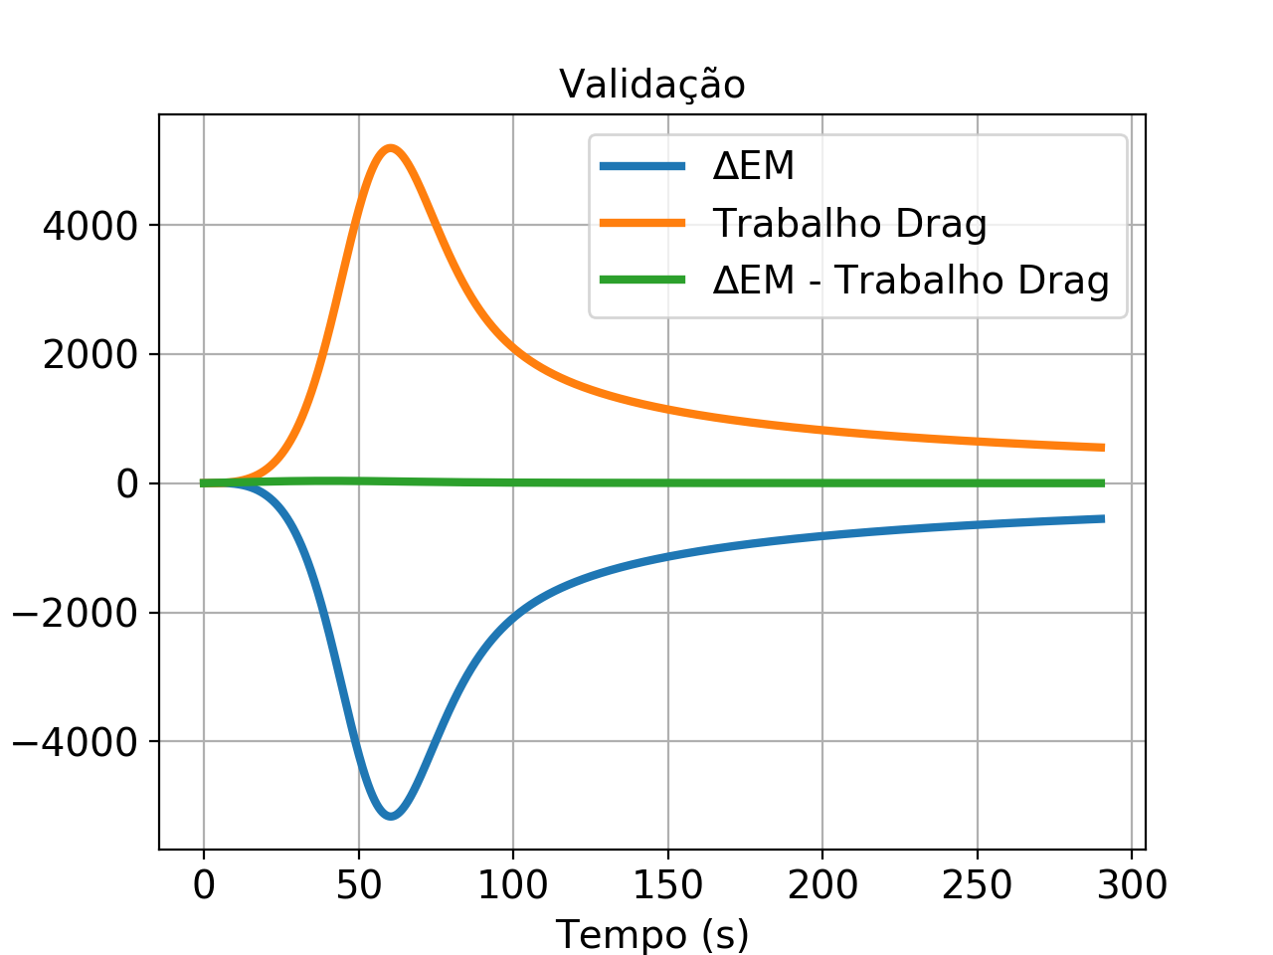
Validação

Slide 5
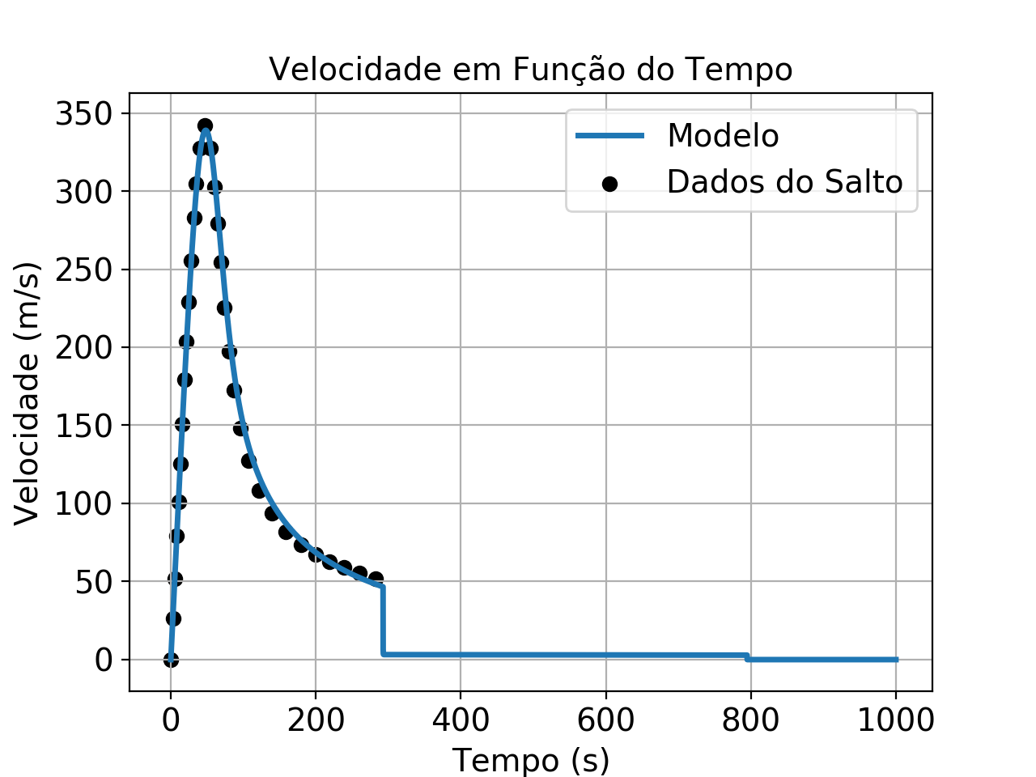
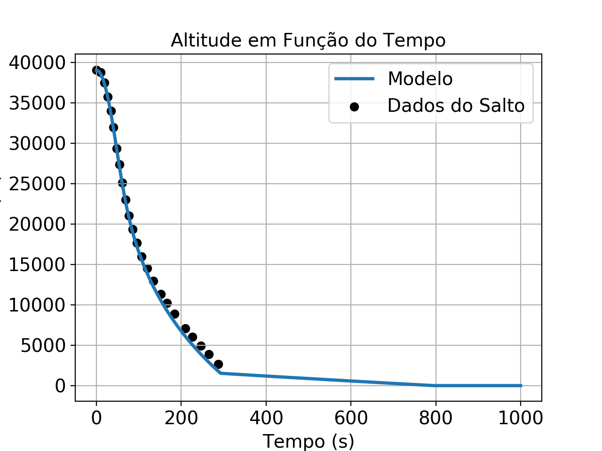
Validação

Slide 6
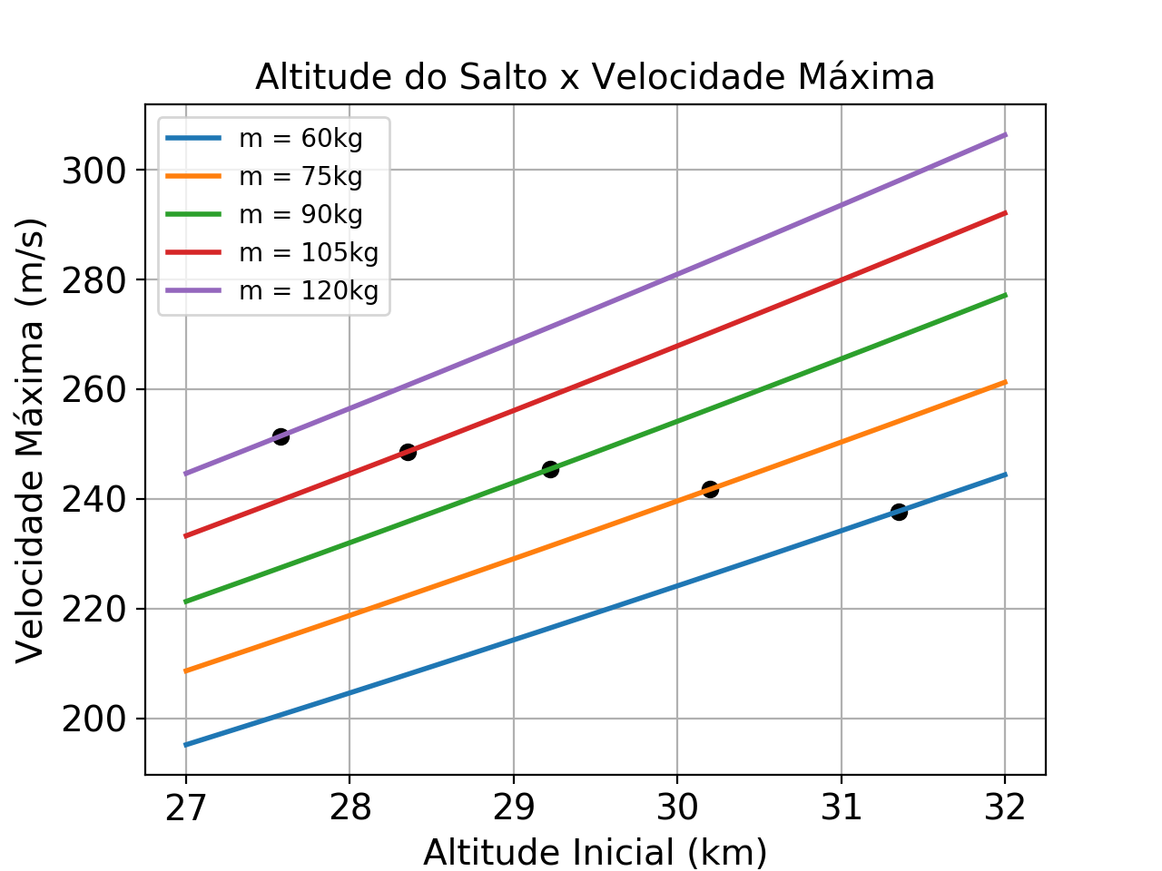
Respondendo à pergunta
27575 m

Slide 7
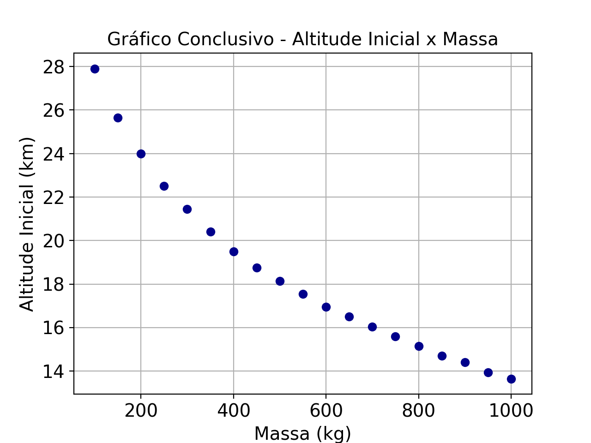
Conclusão

Slide 8
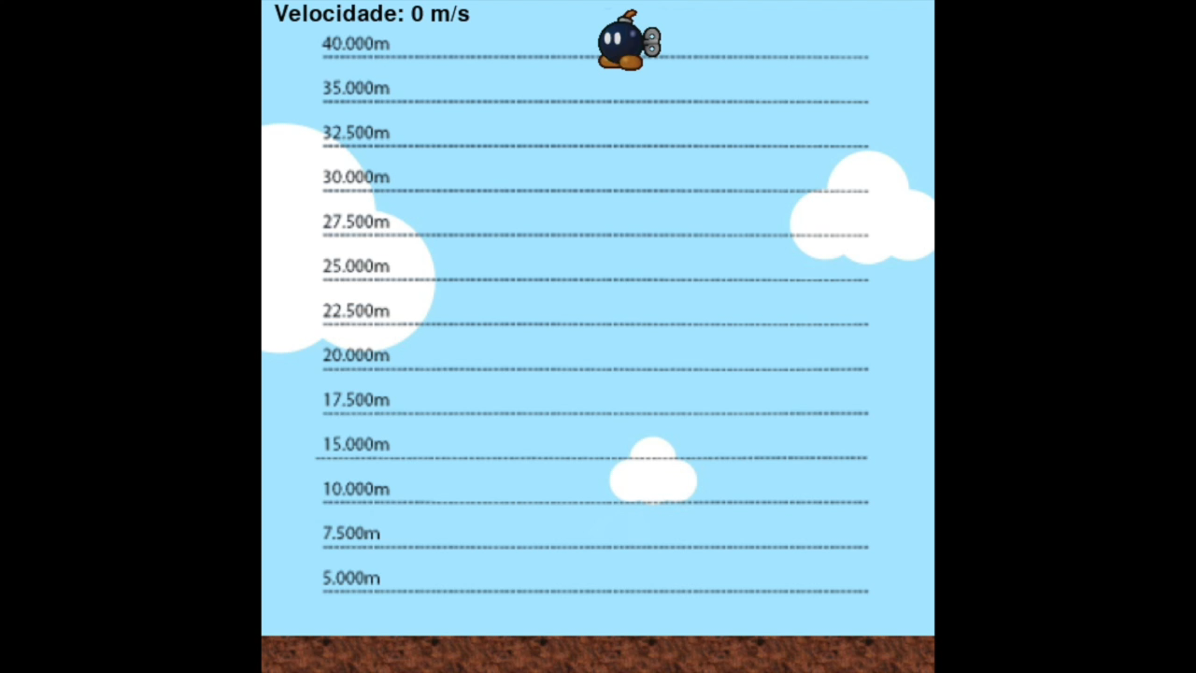
Animação

Slide 9
Bibliografia
http://www.redbullstratos.com
https://disipio.wordpress.com/2012/10/21/the-felix-baumgartner-equation/
https://cnx.org/exports/be308439-f9b1-40e7-b0a6-1631cbc7feaa@8.pdf/drag-forces-8.pdf
http://www.aerospaceweb.org/question/aerodynamics/q0231.shtml
https://www.pcprg.com/rounddes.htm
https://www.engineeringtoolbox.com/standard-atmosphere-d_604.html
https://www.wired.com/2012/10/what-is-the-speed-of-sound/

